Slide 1
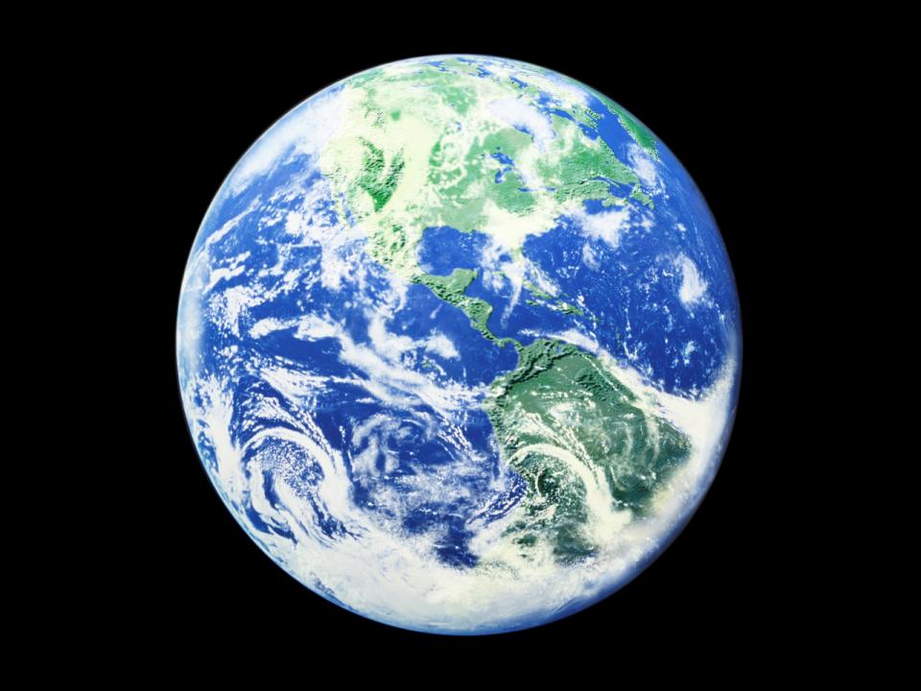


Природные комплексы Земли.
Урок географии -6ом классе.
Автор: Артюшина Е.А.,
учитель географии МБОУ СОШ №10 г. Королёва
Московской области

Slide 2
План изучения темы урока:
Взаимосвязь организмов
Природный комплекс
Географическая оболочка и биосфера

Slide 3
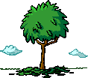

Взаимосвязь организмов (БиК)

Slide 4
Природный комплекс (ПК)
«Комплекс»-в переводе с латинского означает «сочетание».
ПК – это закономерное сочетание компонентов природы: горных пород, воздуха, вод, растений, животных и почв на определённой территории
«Компонент»-в переводе с латинского означает «составная часть целого»
При изменении одного компонента природного
комплекса изменяется весь природный комплекс
Проследим это на конкретных примерах. Учебник, с 154

Slide 5
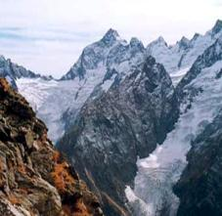
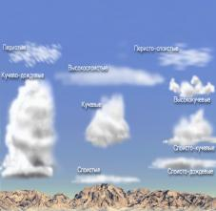
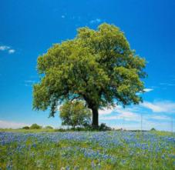
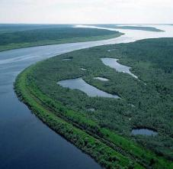
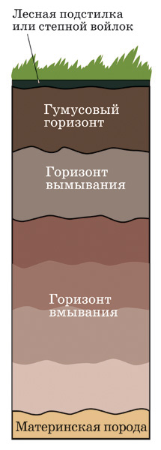
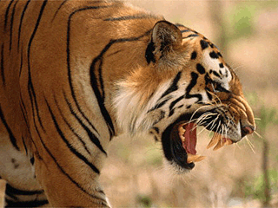
Схема природного комплекса
Рельеф
и горные
породы
Климат
Воды
Растительный
мир
Животный мир
Почвы

Slide 6
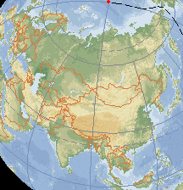
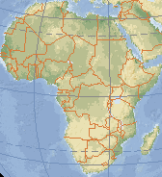
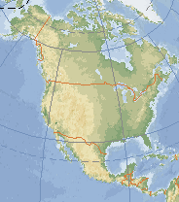
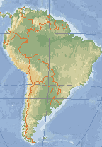
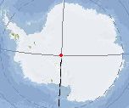
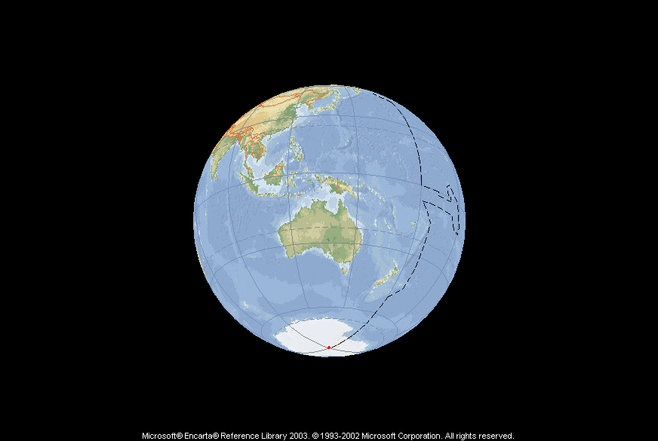
Крупные природные комплексы-материки и океаны
На каком материке самые
разнообразные ПК
и почему?

Slide 7
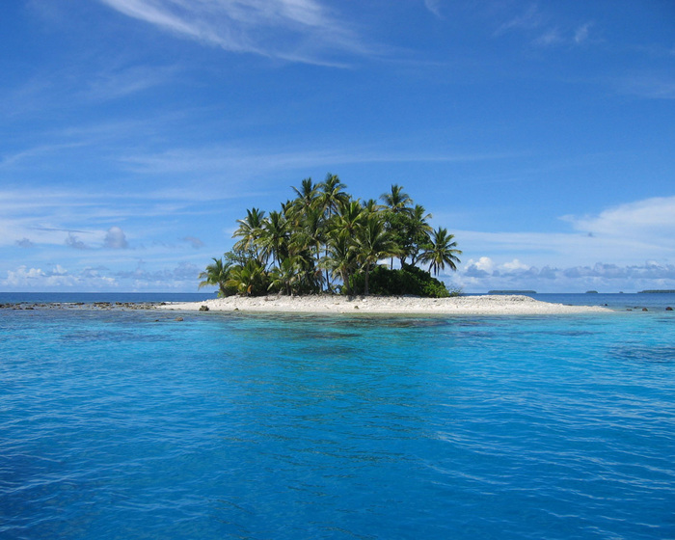
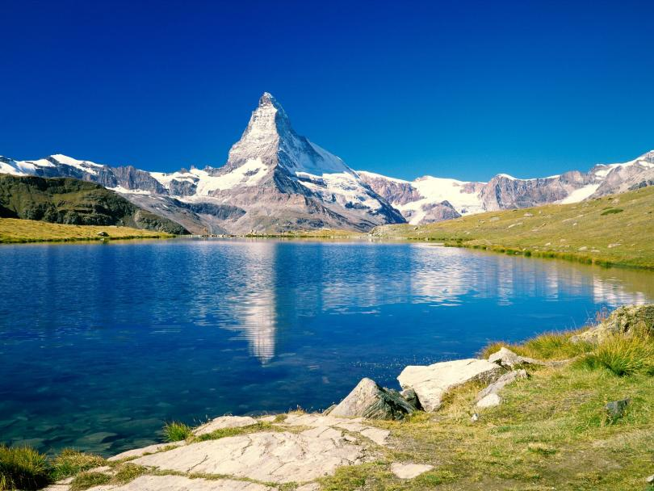
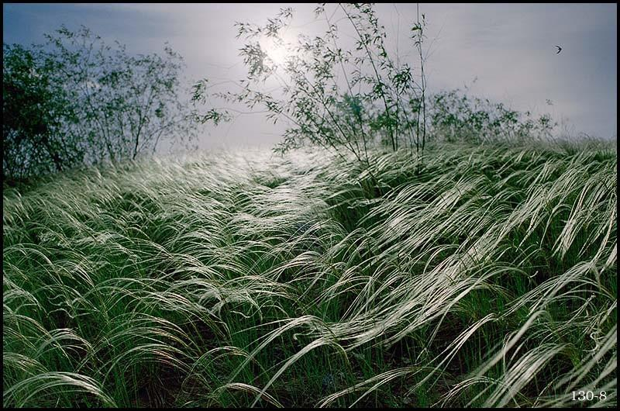
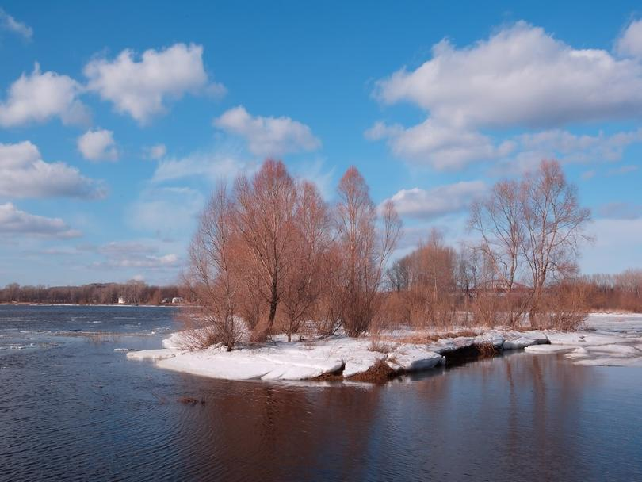
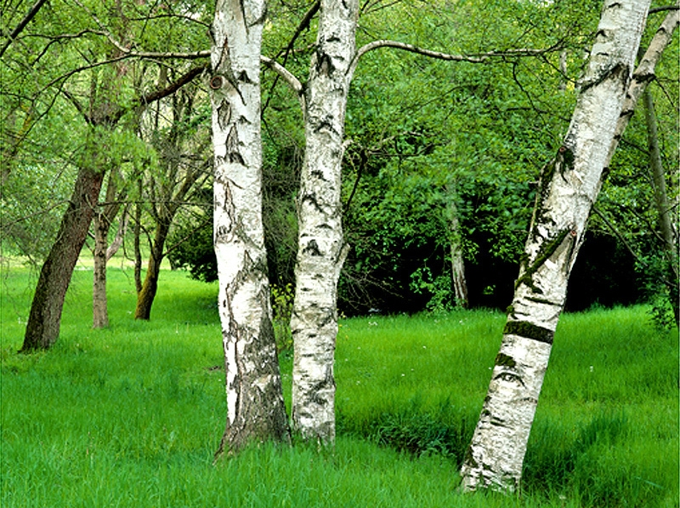
Менее крупные ПК:
Горы
Остров
луг
Озеро
лес

Slide 8
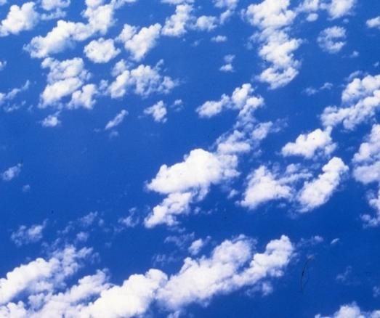
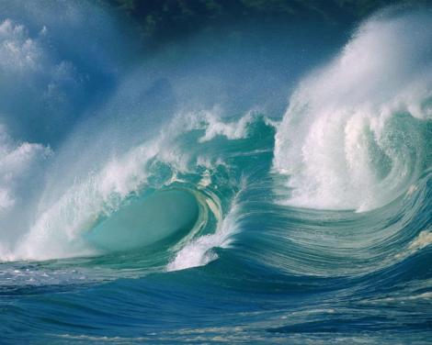
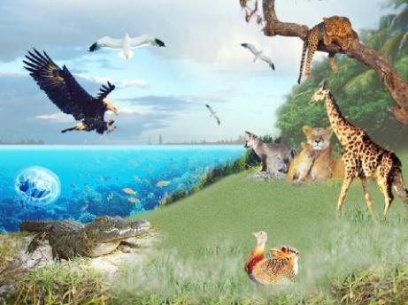
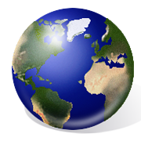
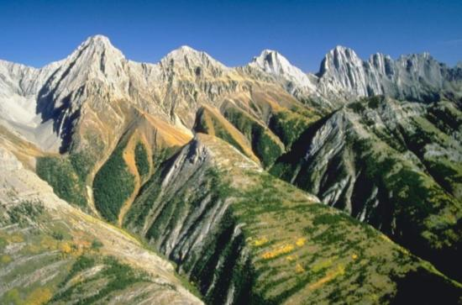
Географическая оболочка
Атмосфера
Гидросфера
Биосфера
Литосфера

Slide 9
Глобальный ПК-географическая оболочка
Нижняя часть
атмосферы
Верхняя часть
литосферы
Вся гидросфера
Вся биосфера

Slide 10
Свойства географической оболочки
Не имеет резких границ
Очень тонкая, около 50 км
В ней всюду жизнь
Именно в ГО образовалось человеческое общество
ГО – обладает целостностью

Slide 11
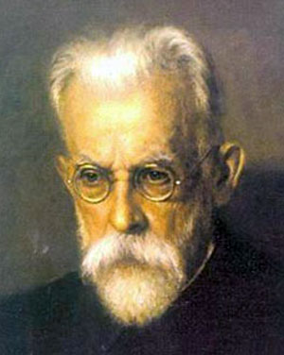
Биосфера
Часть географической оболочки,
заселённая организмами и преобразованная
в результате их жизнедеятельности
Вернадский В.И.
(1863-1945 )

